Slide 1

Universidade do Minho
Mestrado Integrado em Engenharia Informática
Laboratórios de informática iv
Ano Letivo de 2017/2018
André Salgueiro
Hugo Oliveira
Paula Pereira
Rui Calheno

Slide 2

Índice
Apresentação da aplicação
Requisitos da aplicação
Modelo do Domínio
Use Case – Requisitar Serviço
Diagrama geral
Especificação do use case
Diagrama de atividades
Mockup
Interface Final
Diagrama de classes
Base de Dados
Modelo Lógico
Produto Final
Conclusões e Trabalho Futuro

Slide 3
Apresentação da aplicação
Notes:
Utilizador
Registo, Início de Sessão e Terminar Sessão
Editar perfil (nome, password, e-mail | username não pode!!), Preferências (Selecionar conjunto de tags) -> explicar importância das preferências (sugestões)
Consulta de visitas recentes (5 últimas visitas) e de favoritos.
Fazer Pedido (palavras-chave)
Fazer Sugestão (usar preferências)
Consultar sugestão diária: 1ª autenticação do user, localiza e vê as suas preferências, gera uma lista com produtos filtrados (preferências + horário do estabelecimento + raio 25km) escolhe um aleatoriamente.
Fazer pedido específico (texto ou voz): gera uma lista (tags + horário + raio de 25km) -> Importante: se o utilizar escolher este produto deve ser adicionada uma visita ao mesmo e no fim deve permitir avaliar.
Fazer pedido de sugestão (botão ou voz): “yummy, sugere-me algo”: gera uma lista (tags preferências + horário + raio 25km) -> Importante: se o user não tive preferências, vai recolher todos os produtos num raio de 25km e escolher 1.
Avaliação de produtos: parâmetros (ambiente, custo, qualidade, serviço), valores de 0 a 5, é feita a média (classificação). Pode ser feito um comentário e uma foto para um respectiva partilha (insta, face, twitter).
Utilizador Proprietário
Gerir estabelecimentos[ådd, remover, editar, consultar] (nome, endereço (código-postal, localidade e rua), horário). Importante: Ao adicionar o estabelecimento deve ter uma flag de estado (0) e só depois de confirmado é que passa a 1 e aí pode haver gestão de produtos do estabelecimento. Para adicionar estabelecimento tem de ser enviado por e-mail um comprovativo de propriedade.
Gerir produtos [add, remover, editar]: fornecer (nome, descrição, preço, tags descritivas e foto).
Administrador
Validar estabelecimentos: notificar por e-mail se foi validado ou não (API da Microsoft Outlook 15.0)

Slide 4

Requisitos da Aplicação
Utilizador/Cliente
Funcionário
Administrador
Registar na aplicação
Iniciar e terminar sessão na aplicação
Requisitar, cancelar e classificar serviços
Consultar informações diversas
Consultar serviços agendados
Obter direções
Finalizar serviços
Registar/Inativar funcionários
Notes:
Utilizador
Registo, Início de Sessão e Terminar Sessão
Editar perfil (nome, password, e-mail | username não pode!!), Preferências (Selecionar conjunto de tags) -> explicar importância das preferências (sugestões)
Consulta de visitas recentes (5 últimas visitas) e de favoritos.
Fazer Pedido (palavras-chave)
Fazer Sugestão (usar preferências)
Consultar sugestão diária: 1ª autenticação do user, localiza e vê as suas preferências, gera uma lista com produtos filtrados (preferências + horário do estabelecimento + raio 25km) escolhe um aleatoriamente.
Fazer pedido específico (texto ou voz): gera uma lista (tags + horário + raio de 25km) -> Importante: se o utilizar escolher este produto deve ser adicionada uma visita ao mesmo e no fim deve permitir avaliar.
Fazer pedido de sugestão (botão ou voz): “yummy, sugere-me algo”: gera uma lista (tags preferências + horário + raio 25km) -> Importante: se o user não tive preferências, vai recolher todos os produtos num raio de 25km e escolher 1.
Avaliação de produtos: parâmetros (ambiente, custo, qualidade, serviço), valores de 0 a 5, é feita a média (classificação). Pode ser feito um comentário e uma foto para um respectiva partilha (insta, face, twitter).
Utilizador Proprietário
Gerir estabelecimentos[ådd, remover, editar, consultar] (nome, endereço (código-postal, localidade e rua), horário). Importante: Ao adicionar o estabelecimento deve ter uma flag de estado (0) e só depois de confirmado é que passa a 1 e aí pode haver gestão de produtos do estabelecimento. Para adicionar estabelecimento tem de ser enviado por e-mail um comprovativo de propriedade.
Gerir produtos [add, remover, editar]: fornecer (nome, descrição, preço, tags descritivas e foto).
Administrador
Validar estabelecimentos: notificar por e-mail se foi validado ou não (API da Microsoft Outlook 15.0)

Slide 5
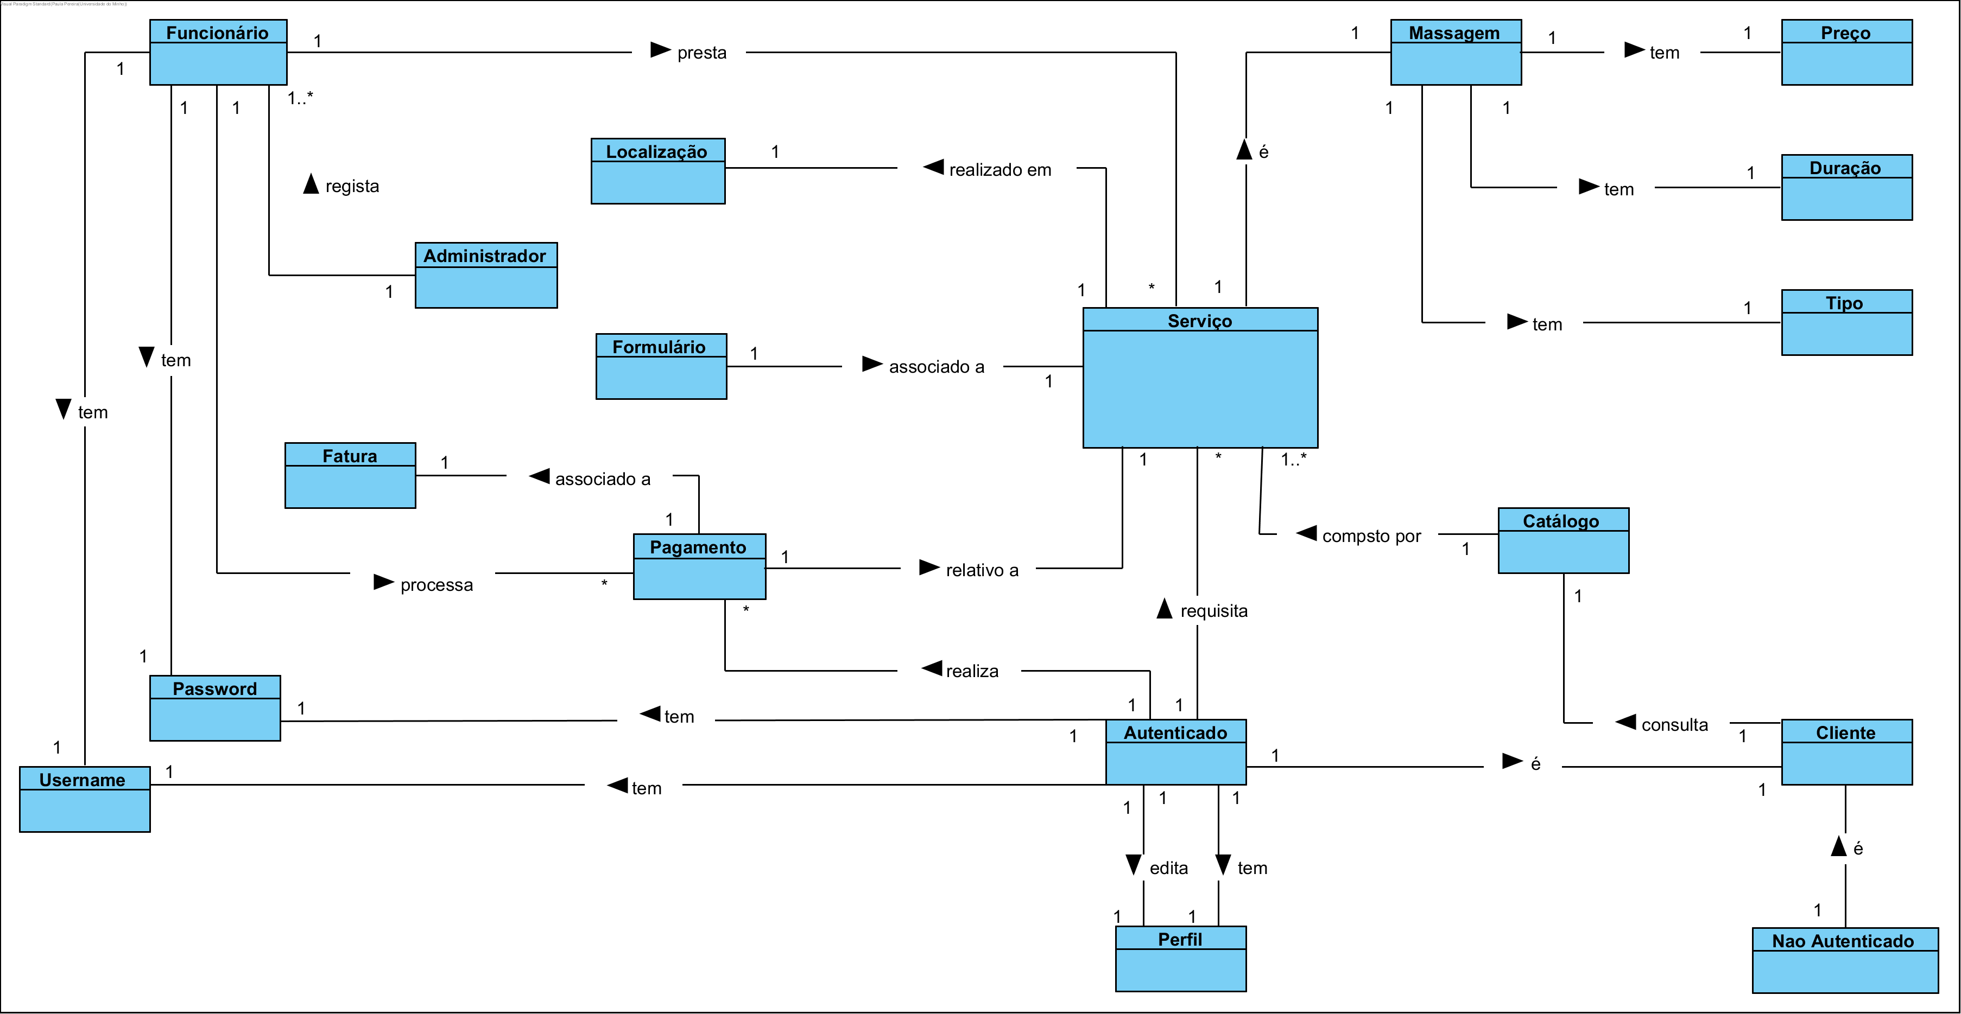
Modelo de Domínio

Slide 6
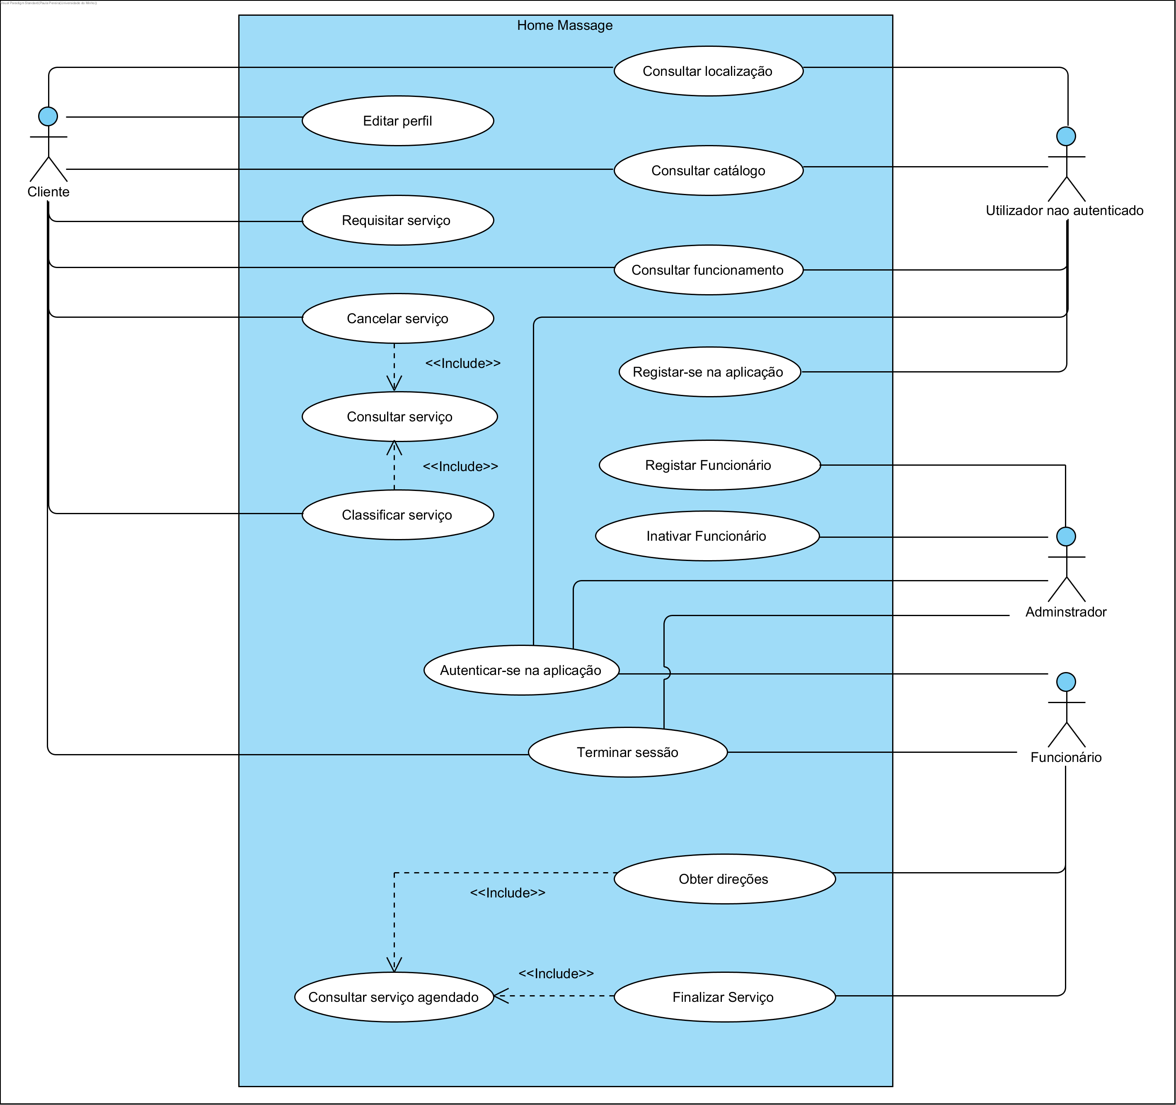
Use Cases
Notes:
Estabelecido o domínio da aplicação, e tendo em conta os requisitos já referidos anteriormente, desenvolvemos um diagrama de use cases onde são explicitadas as interações de cada um dos atores com a aplicação. Dado o elevado número de use cases, decidimos nesta pequena apresentação concentrarmo-nos apenas naquele que consideramos o mais importante, ou seja, a requisição de serviços. Antes disso, apenas distinguir os vários atores representados. Temos o CLIENTE, que representa um utilizador registado e autenticado no sistema e que para além de ações de consulta, tem acesso a uma área pessoal e pode requisitar, cancelar e classificar serviços; o UTILIZADOR NÃO AUTENTICADO, tal como o nome indica, não está autenticado na aplicação e assim pode realizar operações de consulta e de registo/autenticação na aplicação; o ADMINISTRADOR trata-se de um funcionário cuja função é, por assim dizer, gerir os outros funcionários na aplicação, e por fim o FUNCIONÁRIO que, estando autenticado pode realizar várias operações relacionadas com os serviços agendados.

Slide 7
Use Cases Requisitar Serviço

Slide 8
Requisitar Serviço
Notes:
No que diz respeito à requisição de serviços, o cliente deverá estar autenticado no sistema e preencher um formulário onde indicará todas as todas as informações necessárias para que o serviço possa ser prestado. Se todas as informações forem devidamente confirmadas, a requisição é registada no sistema e é enviado um email ao cliente a confirmar o agendamento. No entanto, identificamos duas situações em que tal poderá não acontecer: A primeira consiste na indicação por parte do cliente de uma localização onde não é possível a prestação de serviços, e a segunda diz respeito à indisponibilidade de terapeutas no dia e hora indicados. Em ambos o caso, o cliente é informado da impossibilidade de requisição do serviço.

Slide 9
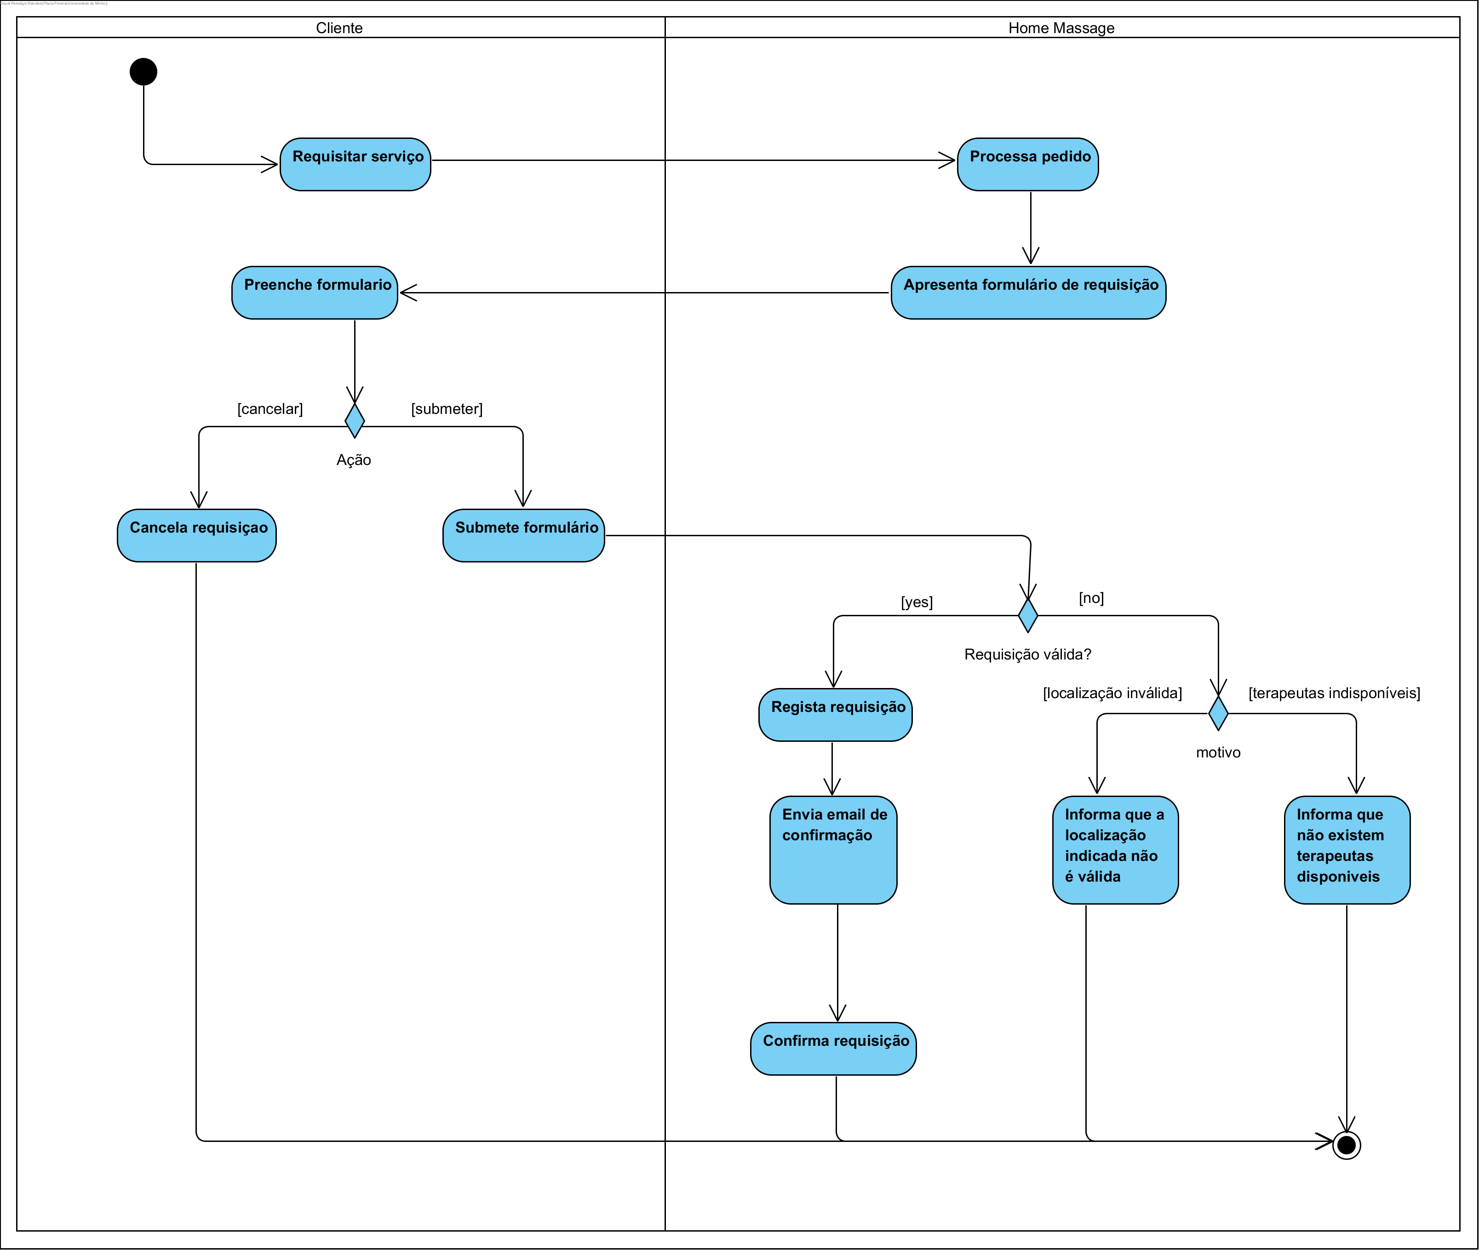
Requisitar Serviço
Notes:
Para além de considerarmos importante a especificação do use case e a elaboração do diagrama de sequência, consideramos que seria imprescindível elaborar o diagrama de atividade relativo a esta funcionalidade, uma vez que tal permite analisar o fluxo de atividades a si inerentes, mostrando assim o dinamismo do sistema.

Slide 10
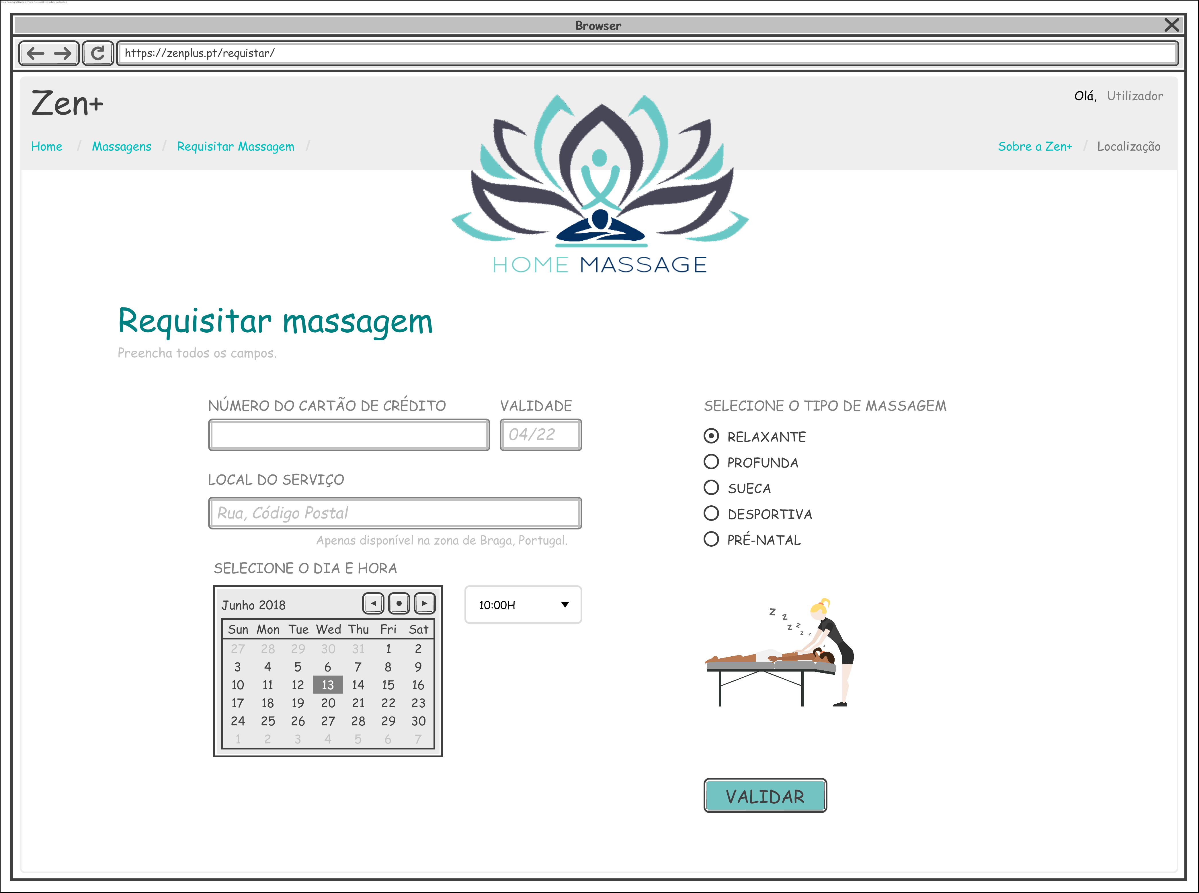
Interface Menu de requisição - Mockup
Notes:
MENU RE REQUISIÇÃO DE SERVIÇO

Slide 11
Interface Menu de requisição - Final
Notes:
MENU RE REQUISIÇÃO DE SERVIÇO

Slide 12
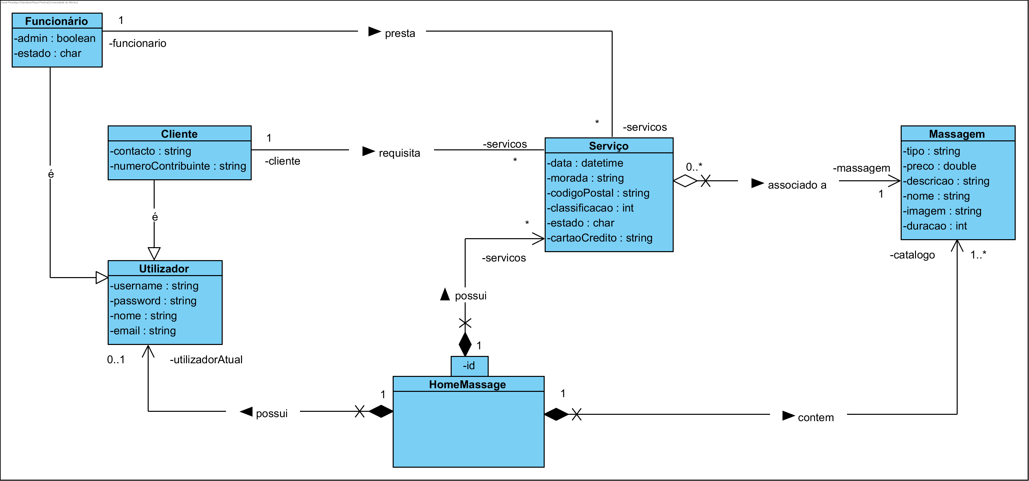
Diagrama de Classes
Notes:
A especificação dos use cases permitiu identificar algumas classes que potencialmente serão implementadas e as respetivas variáveis de classe, pelo que foi elaborado o diagrama de classes.

Slide 13

Base de Dados
Utilizador
Username, password, nome, email
Funcionário: serviços prestados e agendados, estado
Serviço
Cliente, Funcionário, data de prestação, localização (endereço e código postal), massagem, cartão de crédito, estado, classificação, ocorrências
Massagem
Nome, preço, duração, descrição, imagem ilustrativa
Cliente: serviços realizados e agendados, contacto telefónico, numero de contribuinte, data de nascimento
Notes:
Utilizador
Registo, Início de Sessão e Terminar Sessão
Editar perfil (nome, password, e-mail | username não pode!!), Preferências (Selecionar conjunto de tags) -> explicar importância das preferências (sugestões)
Consulta de visitas recentes (5 últimas visitas) e de favoritos.
Fazer Pedido (palavras-chave)
Fazer Sugestão (usar preferências)
Consultar sugestão diária: 1ª autenticação do user, localiza e vê as suas preferências, gera uma lista com produtos filtrados (preferências + horário do estabelecimento + raio 25km) escolhe um aleatoriamente.
Fazer pedido específico (texto ou voz): gera uma lista (tags + horário + raio de 25km) -> Importante: se o utilizar escolher este produto deve ser adicionada uma visita ao mesmo e no fim deve permitir avaliar.
Fazer pedido de sugestão (botão ou voz): “yummy, sugere-me algo”: gera uma lista (tags preferências + horário + raio 25km) -> Importante: se o user não tive preferências, vai recolher todos os produtos num raio de 25km e escolher 1.
Avaliação de produtos: parâmetros (ambiente, custo, qualidade, serviço), valores de 0 a 5, é feita a média (classificação). Pode ser feito um comentário e uma foto para um respectiva partilha (insta, face, twitter).
Utilizador Proprietário
Gerir estabelecimentos[ådd, remover, editar, consultar] (nome, endereço (código-postal, localidade e rua), horário). Importante: Ao adicionar o estabelecimento deve ter uma flag de estado (0) e só depois de confirmado é que passa a 1 e aí pode haver gestão de produtos do estabelecimento. Para adicionar estabelecimento tem de ser enviado por e-mail um comprovativo de propriedade.
Gerir produtos [add, remover, editar]: fornecer (nome, descrição, preço, tags descritivas e foto).
Administrador
Validar estabelecimentos: notificar por e-mail se foi validado ou não (API da Microsoft Outlook 15.0)

Slide 14
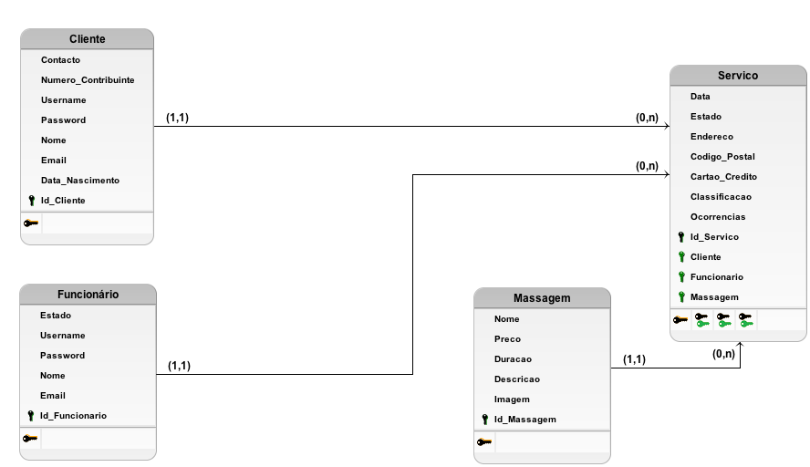
Base de Dados Modelo Lógico
Notes:
Utilizador
Registo, Início de Sessão e Terminar Sessão
Editar perfil (nome, password, e-mail | username não pode!!), Preferências (Selecionar conjunto de tags) -> explicar importância das preferências (sugestões)
Consulta de visitas recentes (5 últimas visitas) e de favoritos.
Fazer Pedido (palavras-chave)
Fazer Sugestão (usar preferências)
Consultar sugestão diária: 1ª autenticação do user, localiza e vê as suas preferências, gera uma lista com produtos filtrados (preferências + horário do estabelecimento + raio 25km) escolhe um aleatoriamente.
Fazer pedido específico (texto ou voz): gera uma lista (tags + horário + raio de 25km) -> Importante: se o utilizar escolher este produto deve ser adicionada uma visita ao mesmo e no fim deve permitir avaliar.
Fazer pedido de sugestão (botão ou voz): “yummy, sugere-me algo”: gera uma lista (tags preferências + horário + raio 25km) -> Importante: se o user não tive preferências, vai recolher todos os produtos num raio de 25km e escolher 1.
Avaliação de produtos: parâmetros (ambiente, custo, qualidade, serviço), valores de 0 a 5, é feita a média (classificação). Pode ser feito um comentário e uma foto para um respectiva partilha (insta, face, twitter).
Utilizador Proprietário
Gerir estabelecimentos[ådd, remover, editar, consultar] (nome, endereço (código-postal, localidade e rua), horário). Importante: Ao adicionar o estabelecimento deve ter uma flag de estado (0) e só depois de confirmado é que passa a 1 e aí pode haver gestão de produtos do estabelecimento. Para adicionar estabelecimento tem de ser enviado por e-mail um comprovativo de propriedade.
Gerir produtos [add, remover, editar]: fornecer (nome, descrição, preço, tags descritivas e foto).
Administrador
Validar estabelecimentos: notificar por e-mail se foi validado ou não (API da Microsoft Outlook 15.0)

Slide 15
Produto final

Slide 16

Conclusões e Trabalho Futuro
Notes:
Terminada esta fase, consideramos que a definição de requisitos foi a etapa mais demorada e na qual tivemos mais dificuldades, pois ambicionamos que todos os requisitos fossem de encontro ao que o grupo pretendia e que chegassem a um equilíbrio das ideias do mesmo.
Para além disso, todo o grupo concorda que esta fase é provavelmente a mais importante pois, apesar de trabalhosa, permite que o grupo entre em concordância sobre o produto a desenvolver e, se bem concretizada, irá ser uma vantagem na fase de implementação.

Slide 17
Universidade do Minho
Mestrado Integrado em Engenharia Informática
Laboratórios de informática iv
Ano Letivo de 2017/2018
André Salgueiro
Hugo Oliveira
Paula Pereira
Rui Calheno

